Slide 1

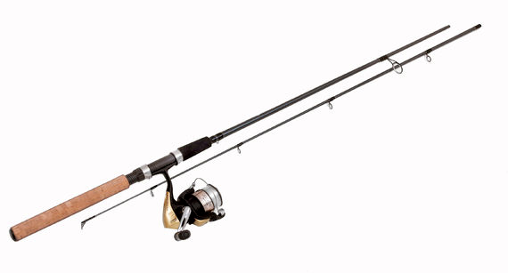
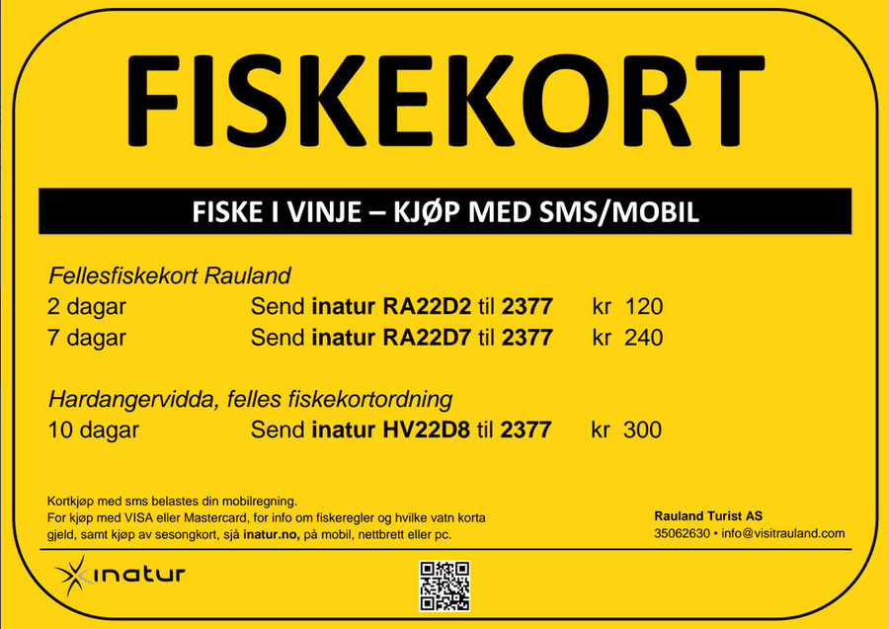
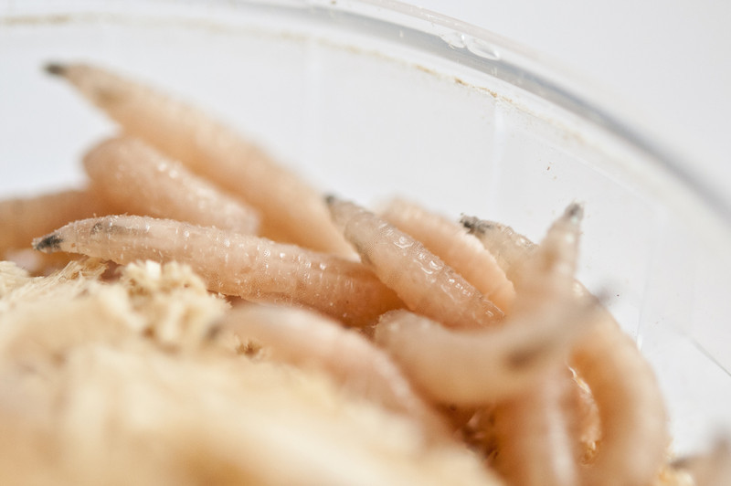
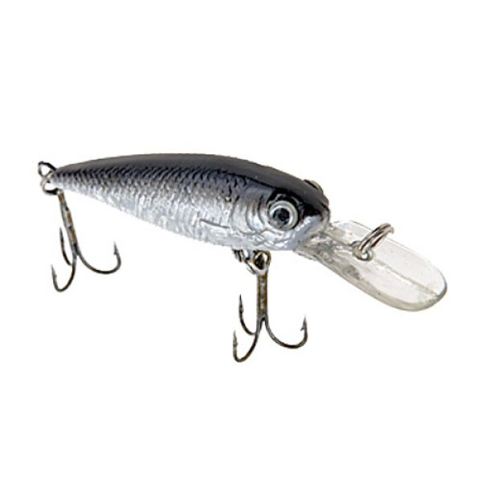
Banner
Meny
Hvem vi er
Om oss
Kontakt oss
Produkter
Fiskestenger
Trå
Agn
Kroker
Hatter
Hvordan fiske
Tips
Steder
Index
Store bilder

Slide 2

